Slide 1
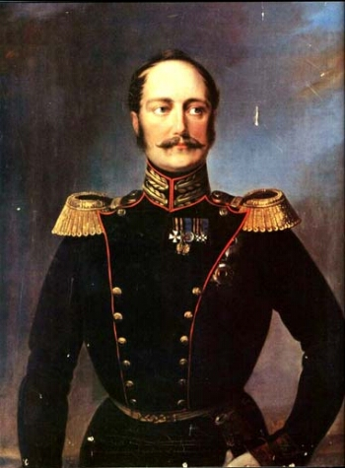
Николай I
(1825-1855)

Slide 2
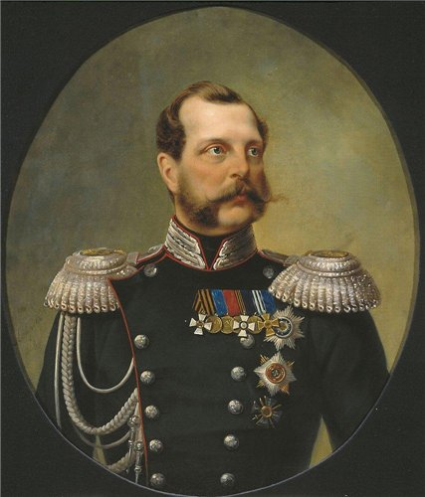
Тема урока: « Начало правления Александра II. Накануне отмены крепостного права»
«Имя Александра II принадлежит истории; если бы его царствование завтра же окончилось- все равно начало освобождения сделано им, грядущие поколения этого не забудут.»
А.И. Герцен «Колокол»1858 г.

Slide 3
Вопросы к теме:
Какой же человек вступил на престол?
Был ли он способен провести в стране назревшие реформы?
Как велась подготовка к проведению реформы?

Slide 4
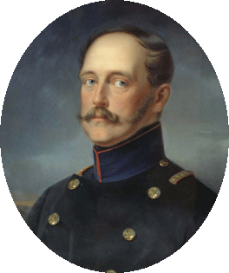
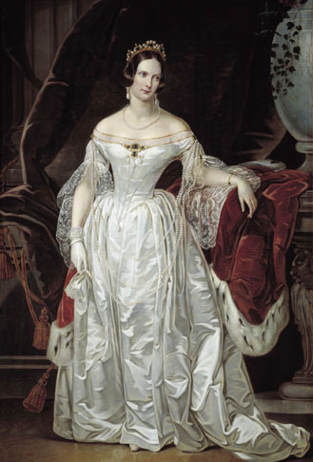
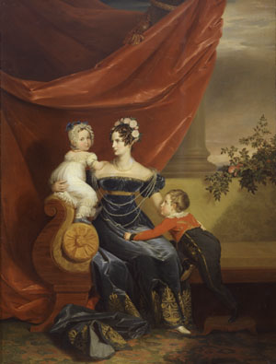
Александр Николаевич Романов родился 17 апреля 1818 года. Родители: великий князь Николай Павлович и его супруга Александра Федоровна

Slide 5
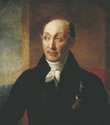
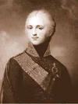
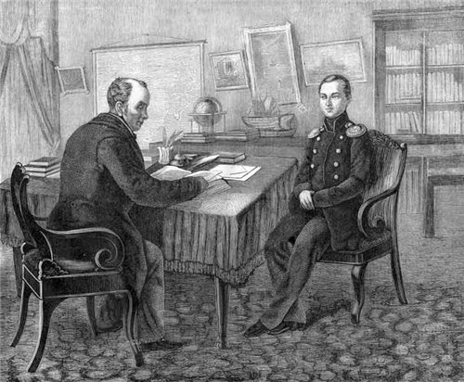
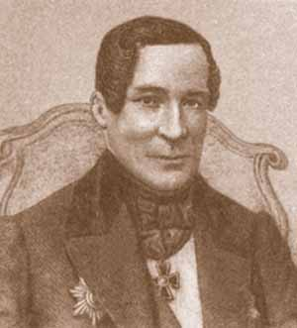
М.М. Сперанский ( законодательство) Е.Ф. Канкрин ( финансы)
Александр II и его наставник В.А.Жуковский
К.И. Арсеньев ( статистика и история)

Slide 6
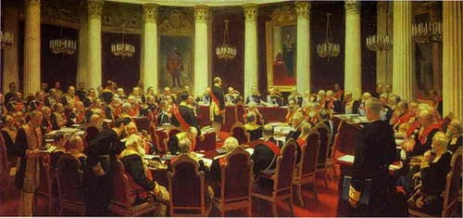
19 февраля 1855 год.

Slide 7
когда и кто из предшественников пытался решить этот вопрос
XVIII в.– А.Н.Радищев “Путешествие из Петербурга в Москву”
1797 г. – Указ Павла I о трехдневной барщине
1803 г. – Указ Александра I о “вольных хлебопашцах”
1816–1819 гг. – Закон Александра I о полной отмене крепостного права в 3-х прибалтийских губерниях (Эстляндии, Курляндии, Лифляндии)
1842 г. – Закон Николая I об “обязанных крестьянах” (реформа Киселева)
1847 г. – Николай I даровал крепостным право выкупа на свободу в случае продажи имения их владельца

Slide 8
Причины отмены крепостного права?
1.Поражение России в Крымской войне 1853-1856гг.
2.Массовые выступления крестьян
3.Изменение атмосферы в обществе.
4.Социально-экономическая отсталость России

Slide 9
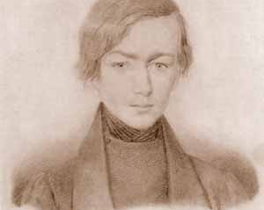
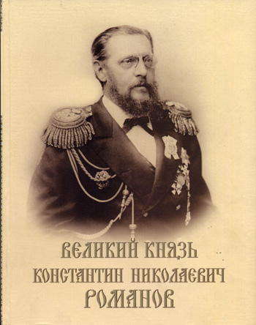
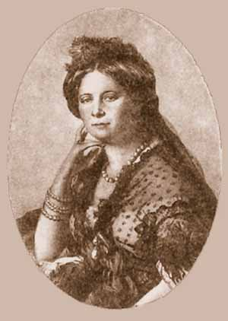
Сторонники реформаторской деятельности Александра II
Ю.Ф. Самарин
Великая княгиня
Елена Павловна

Slide 10
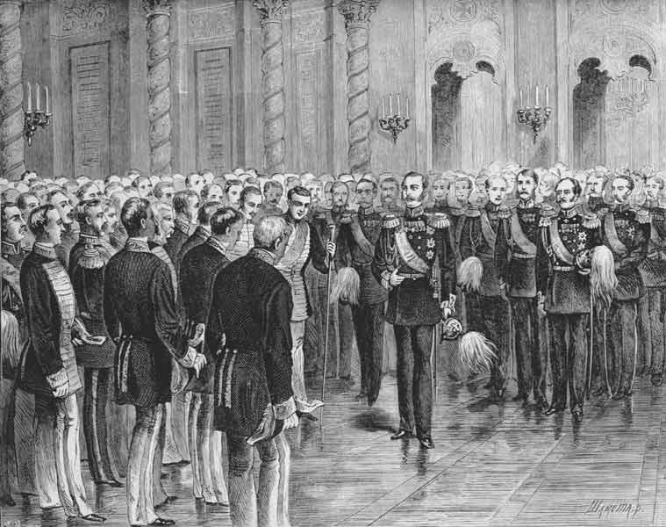
30 марта 1856 г. выступление Александра II перед представителями московского дворянства.
«Слухи носятся, что я хочу дать свободу крестьянам; это несправедливо,— и Вы можете1 сказать это всем направо и налево; но чувство, враждебное между крестьянами и их помещиками, к несчастью, существует, и от этого было уже несколько случаев неповиновения помещикам. Я убежден, что рано или поздно мы должны к этому прийти. Я думаю, что и Вы одного мнения со мной; следовательно, гораздо лучше, чтобы это произошло свыше, нежели снизу»

Slide 11
Учреждения, занимавшиеся подготовкой реформы | Обязанности
Секретный комитет с 1858 г. Главный комитет по крестьянскому делу | Завершение обсуждения проекта закона
Редакционные комиссии (председатель Я.И. Ростовцев) | Внесение поправок и изменений в проект
Губернские дворянские комитеты об улучшении быта помещичьих крестьян | Рассмотрение материалов, представленных губернскими комитетами, составление единого проекта закона

Slide 12
1. Подумайте, в каких природных зонах могли проживать эти помещики? 2. Почему столь противоречивое мнение об освобождении крестьян существовало в среде дворян?
Письма двух помещиков
(1857 год)
сравнить
“ Чем мы более отпустим людей на волю, тем мы более получим земли при освобождении крестьян, а ты сам знаешь, что у нас земли немного. Пожалуйста, убедись в моей правде, что каждый крестьянин, отпускаемый теперь на волю, хотя и с потерею для меня, сохраняет мне в будущем три или четыре десятины земли и что во всяком случае при появлении указа, чем у нас будет менее крестьян, тем будет для нас покойнее”.
“ Ты спрашиваешь меня насчет проектов уничтожения крепостного права. Я читал их со вниманием и грустью. Ежели теперь в России существует какой-либо порядок в народе, то с уничтожением крепостного права он совершенно разрушится… Скажу тебе, что вместе с дарованием крестьянам вольности государь подпишет мне и многим тысячам помещиков смертный приговор”.

Slide 13
На основе изученного, на уроке материала подбери 1-2 слова характеризующие, что представляла Россия накануне отмены крепостного права по следующей структуре, сделайте вывод:
Экономика -………
Политика - …………
Социальные отношения -…………
АлександрII …………..
Вывод:

Slide 14
Экономика - кризис
Политика – понимание необходимости реформ
Социальные отношения – рост недовольства
Александр II - реформатор
Вывод – Россия находилась накануне великих реформ

